Slide 1
Réunion de dossier du 07.12.2017

Slide 2
Mme R., âgée de 65 ans
Atcd de Raynaud pendant 2-3 ans à l’âge de 40 ans puis régression !
CS en mai 2016 pour douleur de l’épaule dte, précédée 3 mois avant par des douleurs des poignets avec gène nocturne sans gonflement évident avec peu d’effet des AINS
Puis crise poly articulaire avec fièvre et myalgies , calmée par les corticoïdes

Slide 3
Suite
CS du 16.06.16 : VS63 CRP=15 bilan immuno négatif (ACAN 1/80 moucheté) => imeth 10 + infil épaule dte
CS du 25.07.16 : Amélioration épaule mais gonflement du poignet dt => imeth 10 => 15
Mieux mais tjs dérouillage des mains => metoject 20
CS 14.04.17 : VS=36 CRP=- mais ALAT=111 et apparition des fissures de la pulpe des doigts sans Raynaud ni psoriasis => arrêt imeth 15 + cortancyl 3/J

Slide 4
Suite
CS 03.08.17 : ALAT 48
CS 20.09.17 :récidive avec arthrite des poignets clinique et écho VS=36 et CRP=11 +> nouveau bilan
FR=- Anti CCP=- ACAN =1/160 moucheté et anti JO1 +
=> CPK= ras Rx mains =ras mais lesions pulmonaires au scanner

Slide 5
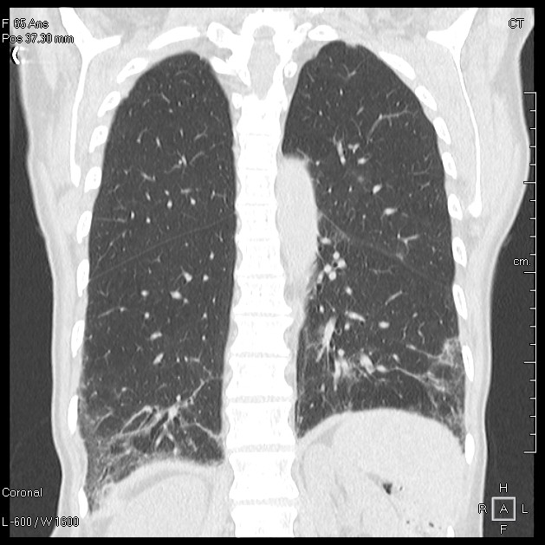
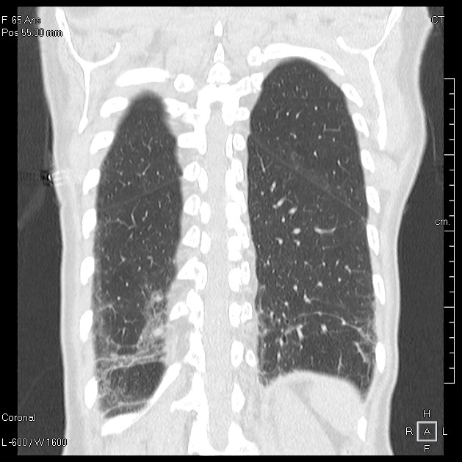
Scanner

Slide 6
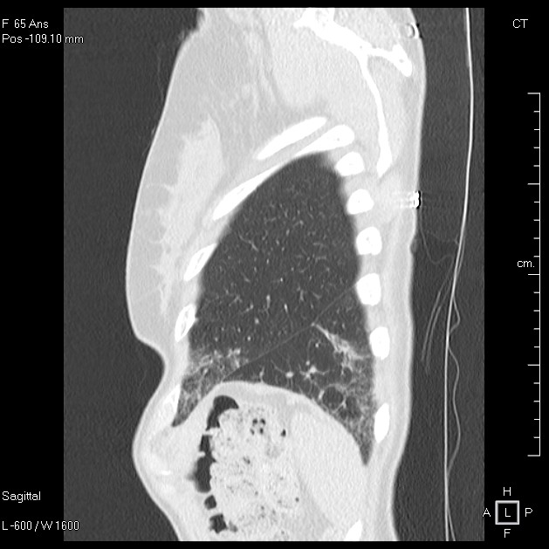
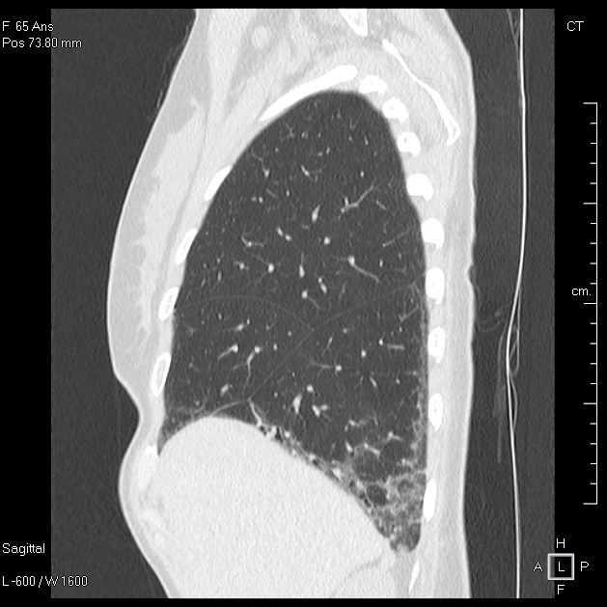
scanner

Slide 7
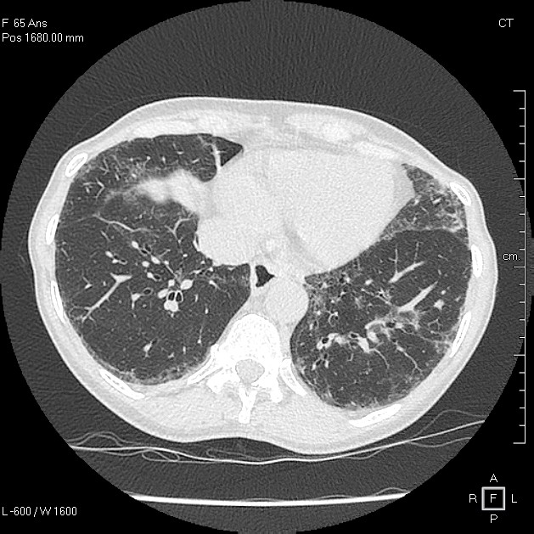
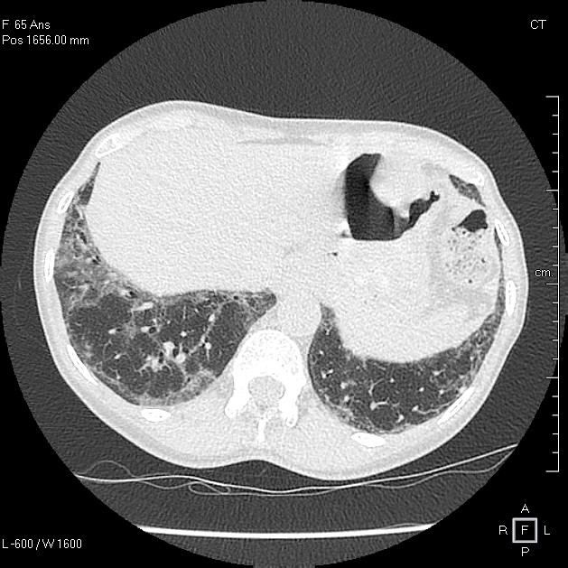
scanner

Slide 8
Mme C., âgée de 85 ans
Présente une dyspnée sans toux depuis 1 an
Elle pèse 51 KG
Un scanner est demandé et objective un sd interstitiel majeur avec images en rayons de miel
Un bilan est demandé et retrouve des anti CCP fortement positifs et des ACAN négatifs

Slide 9
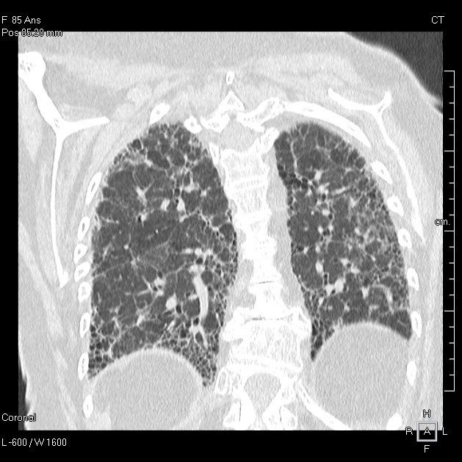
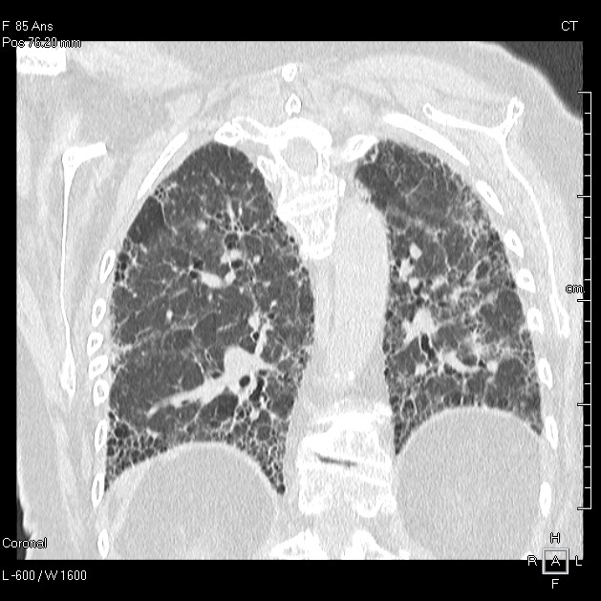
Scanner des poumons

Slide 10
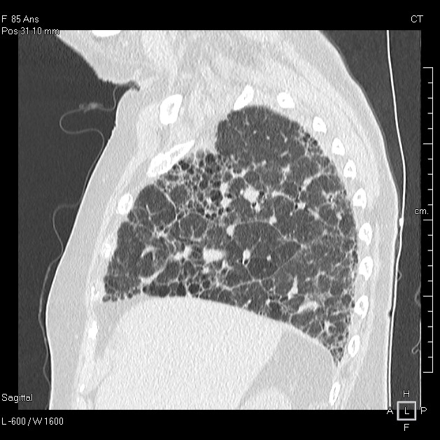
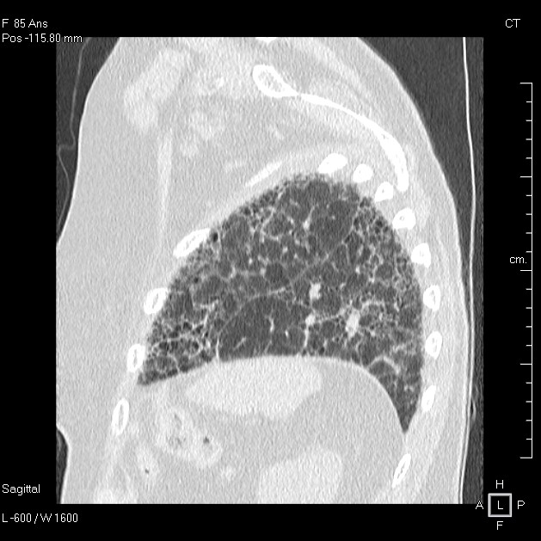
Scanner sagittal

Slide 11
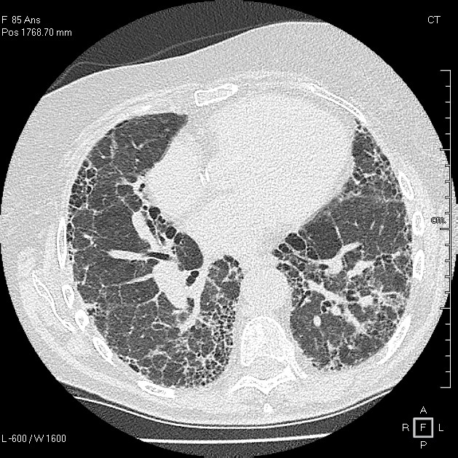
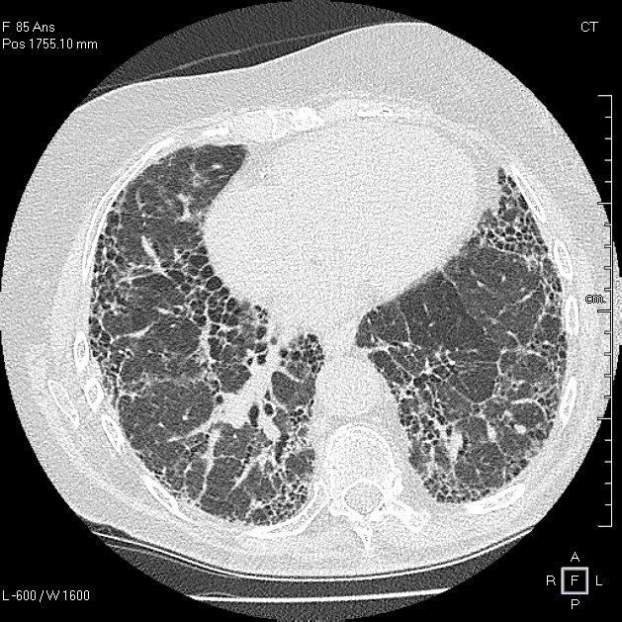
Scanner axial

Slide 12
examen
Déformations des mains et des pieds
Nodules rhumatoïdes des coudes et du pouce dt
Rx des mains et des pieds
Methotrexate malgré les lesions pulmonaires ?

